Slide 1


Soutenance de PE : PE 66
Conception et réalisation de l’électronique embarquée et du
cockpit d’un véhicule de compétition du Formula Student

Slide 2
Soutenance de PE : PE 66
Écurie Piston Sport Auto – EPSA
Conception et réalisation de l’électronique embarquée et du
cockpit d’un véhicule de compétition du Formula Student
Département SEISM – Système Électronique Instrumenté Sécurisé et Monitoré
Directeur de PE :
Arthur RODRIGUEZ ARZ
Membres :
Corentin LEPAIS CLS
Romain MARTIN RMN
Bruno MOREIRA NABINGER BMN
Martin GOMEZ PINTADO MGZ
Sommaire :
Le Formula Student
La philosophie du championnat
Les épreuves statiques
Les épreuves dynamiques
L’Écurie Piston Sport Auto
Présentation
La gestion d’un projet EPSA
L’organisation de l’équipe
Le projet Optimus
Une formation intergénérationnelle
Les secteurs d’activité du département
Le projet Invictus
Jalonnement du projet
Bilan d’avancement
Version 2.4

Slide 3

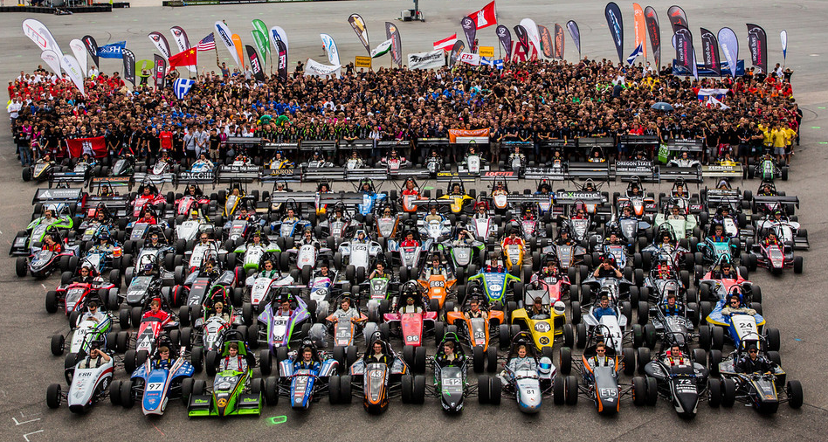
Soutenance de PE : PE 66
Le Formula Student
La philosophie du championnat
“It’s not about getting faster ; it’s about getting smarter”
Formula Student Germany
“Courses taught me theory, competitions made me an engineer”
Phillip Tischler [HAHN,2018]
[Formula Student Germany, 2013]

Slide 4
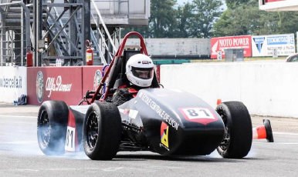
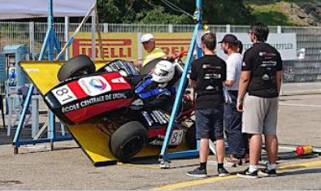
Soutenance de PE : PE 66
Le Formula Student
Les épreuves statiques
Design Event, 150 points
Justification des choix d’ingénierie du véhicule
Cost and Manufacturing Event, 100 points
Prise en compte du coup du véhicule en ce qui
concerne les décisions techniques
Presentation Event, 75 points
Présentation d’un Business plan conçu autour du
prototype
Scrutering
Vérification du respect du règlement
Braking test
Vérification des capacité de freinage du véhicule
Tilt test
Test de non retournement
[EPSA - Olympix, 2017]
[EPSA - Vulcanix, 2019]

Slide 5
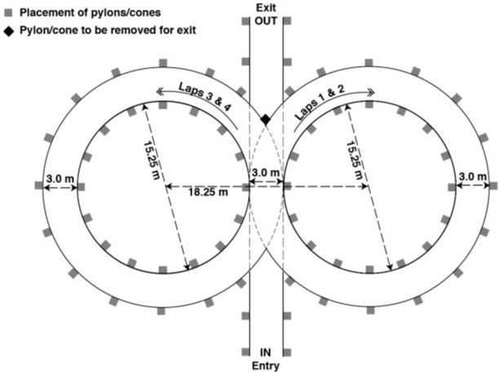
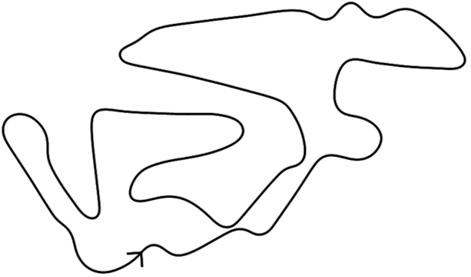
Soutenance de PE : PE 66
Le Formula Student
Les épreuves dynamiques
Acceleration Event, 75 points
Accélération du véhicule sur 75m
Skidpad Event, 75 points
Evaluation de la manœuvrabilité du véhicule sur un circuit en 8
Autocross Event, 100 points
Evaluation de la manœuvrabilité du véhicule sur un circuit de 1km environ
Endurance and Effiency Event, 325 et 100 points
Evaluation de la fiabilité et de la consommation du véhicule sur une séance de 22km
[FSAE - SkidPad, 2012]
[OptimumLap –
Autocross Germany]

Slide 6
Soutenance de PE : PE 66
Écurie Piston Sport Auto – EPSA

Slide 7
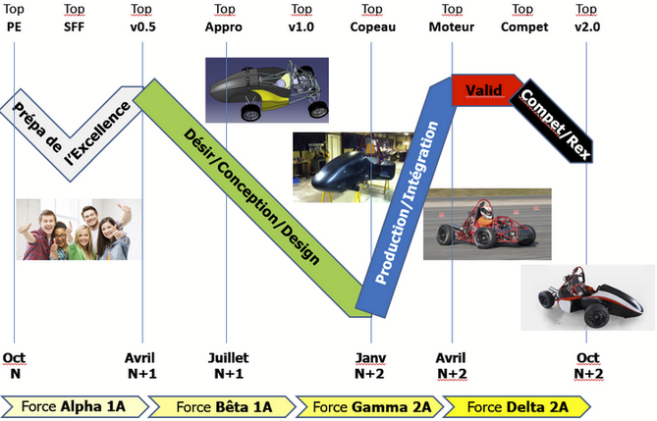
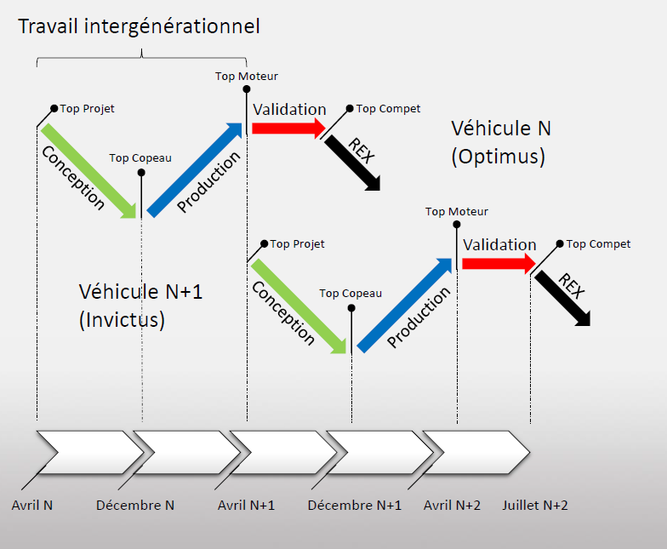
Soutenance de PE : PE 66
Écurie Piston Sport Auto – EPSA
La gestion d’un projet EPSA
[EPSA, 2017]

Slide 8
Soutenance de PE : PE 66
Écurie Piston Sport Auto – EPSA
L’organisation de l’équipe
Direction Opérationnelle
Directeur Projet Directeur Technique Directeur Financier Directeur Performance | Arthur RODRIGUEZ Thibaud LASSUS Romain MARTIN Martin KAWCZYNSKI
Direction Associative
Président Vice Président Trésorier Secrétaire Général | Mathieu JACQUET Aurélien BIENNER Romain MARTIN Aimery SAULIERE
Département Communication
Directeur Membres | TBA TBA
Châssis équipé & Aérodynamique
Directeur Membres | Calixthe MATTEI Tanguy MAURIN Pierre Guillaume THOMAS
Liaison au Sol
Directeur Membres | Martin KAWCZYNSKI Michele SCHIO Paul CHARKALUK Arthur DELORT | Pierre-Emmanuel ARIAUX Victor Hugo DE OLIVEIRA
Motorisation Instrumentée
Directeur Membres | Aimery SAULIÈRE Mathieu JACQUET Côme ARCHINARD
SEISM
Directeur Membres | Corentin LEPAIS Romain MARTIN Bruno MOREIRA NABINGER

Slide 9
Soutenance de PE : PE 66
Le projet Optimus
Une formation intergénérationnelle

Slide 10
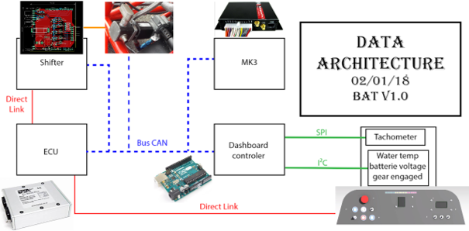
Soutenance de PE : PE 66
Le projet Optimus
Les secteurs d’activité du département SEISM
[EPSA, 2018]

Slide 11
Soutenance de PE : PE 66
Le projet Optimus
Tableau du bord

Slide 12
Soutenance de PE : PE 66
Le projet Optimus
Carte Avant
Arduino Uno :
Coût très réduit (30€)
Programmable en C++
Open-source
Facilement intégrable
Nombreuse documentation sur internet
Fonctions à remplir par la carte avant :
informer sur l’activation du "launch control"
afficher le régime moteur
afficher le rapport de vitesse engagée
afficher la tension de la batterie
afficher la température d’eau du moteur
communiquer avec le reste de la voiture via le Bus CAN
[Watterott Electronic, 2019]

Slide 13
Soutenance de PE : PE 66
Le projet Optimus
Bus CAN

Slide 14
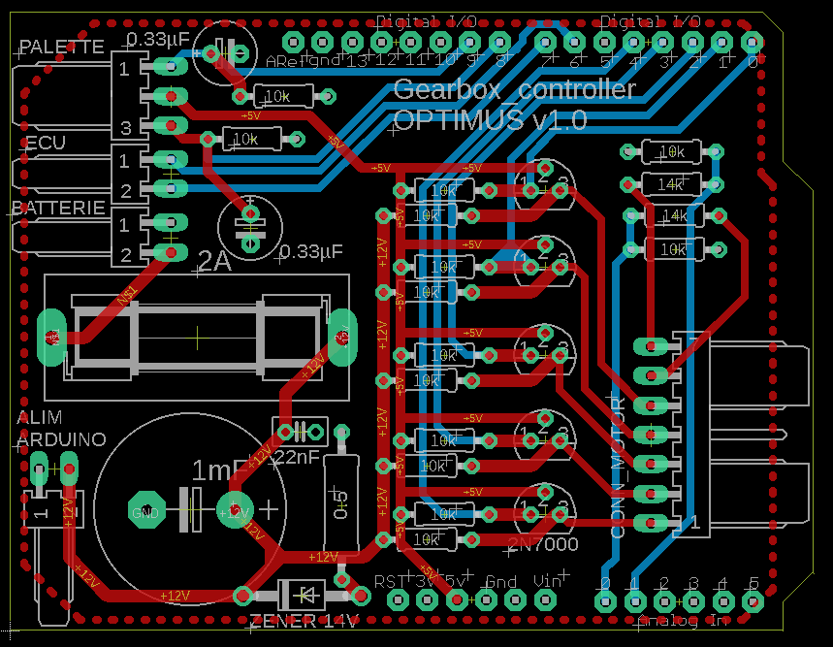
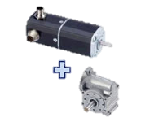
Soutenance de PE : PE 66
Le projet Optimus
Passage de vitesse
Shield:
Gère le changement de commande 12V <-> 5V
Gère les entrées et sorties (Motoréducteur, Palette , CAN, batterie, DTA)
S’ajoute à la carte Arduino qui gère la partie programme
Fonctions assurés:
Commande du motoréducteur
Traitement des erreurs
Infos et ordres aux DTA
Problèmes identifiés pour Invictus:
Blocage du motoréducteur nécessitant son reset

Slide 15
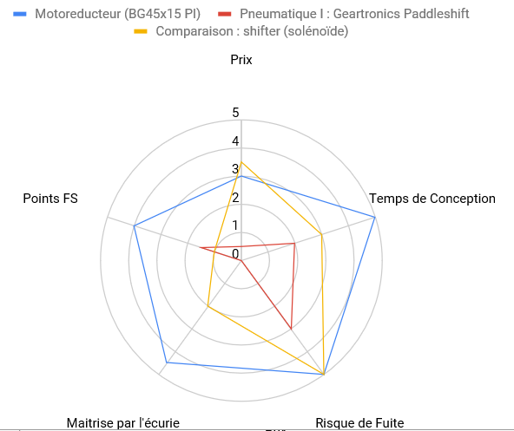
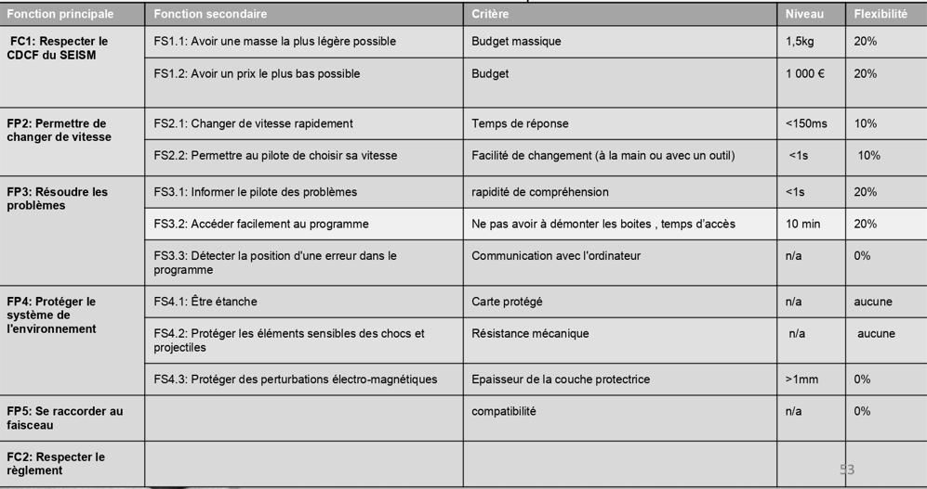
Soutenance de PE : PE 66
Le projet Invictus
Passage de vitesse
Recherche de nouvelles architectures possibles afin de résoudre les problèmes soulevés:

Slide 16
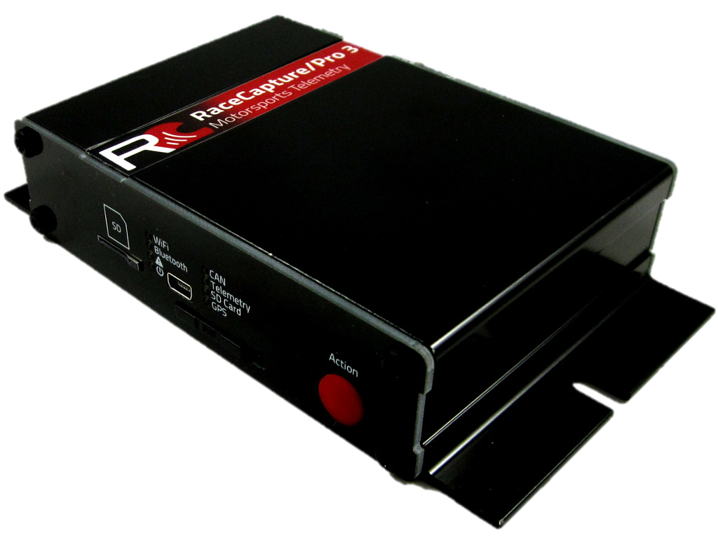
Soutenance de PE : PE 66
Le projet Optimus
Acquisition de données

Slide 17
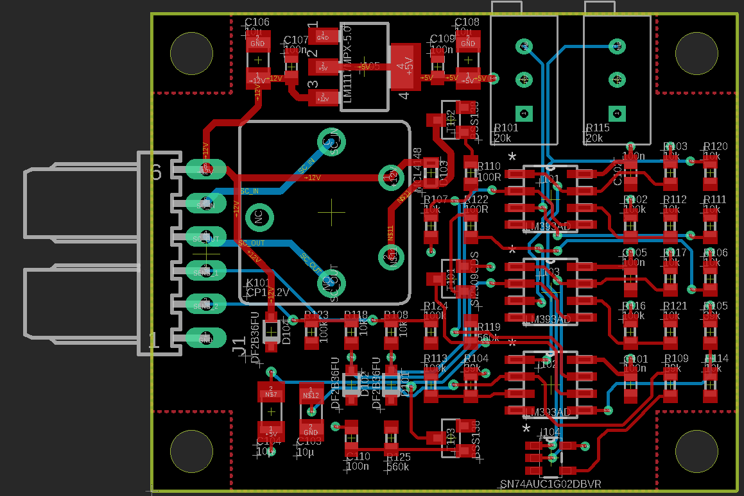
Soutenance de PE : PE 66
Le projet Optimus
Brake System Plausibility Device - BSPD
Carte:
Composants CMS
Circuit logique
Fourni par la compétition
Fonctions:
Couper le moteur en cas d’appui simultané de la pédale de frein et d’accélération

Slide 18
Soutenance de PE : PE 66
Le projet Optimus
Bilan de connaissance

Slide 19
Soutenance de PE : PE 66
Le projet Invictus
Jalonnement du projet
Top Projet
1er avril 2019
Top PréDim
12 juin 2019
Top Copeau 1
6 novembre 2019
Top Maquette
2 mai 2019
Top Appro
27 juin 2019
Top Saison
21 septembre 2019
Top Synthèse
2 octobre 2019
Top Copeau 2
20 novembre 2019
Top Organe
5 février 2020
Top Véhicule
19 février 2020
Top Moteur
4 mars 2020
Top Qualif
17 mars 2020
Top Compet
24 juin 2020
Compétition
Formula Student

Slide 20
Soutenance de PE : PE 66
Le projet Invictus
Bilan d’avancement

Slide 21
Soutenance de PE : PE 66
Conception et réalisation de l’électronique embarquée et du
cockpit d’un véhicule de compétition du Formula Student

